Slide 1


Vocabulário Essencial da Indústria Petrolífera Offshore (Inglês-Português)
Uma introdução ao vocabulário chave utilizado em plataformas e embarcações offshore. Abrange ferramentas, segurança, plataformas, navios, maquinário, funções e emergências. O objetivo é facilitar a comunicação e compreensão no ambiente de trabalho.
por Bruna Amaral

Slide 2
Ferramentas e Equipamentos: Inglês-Português
Wrench
Hammer
Drill
Welding Machine
(Chave de Boca/Grifo). Ferramenta para apertar ou soltar parafusos e porcas.
(Martelo). Utilizado para golpear e fixar objetos.
(Furadeira). Equipamento para perfurar materiais.
(Máquina de Solda). Usada para unir metais através de soldagem.

Slide 3
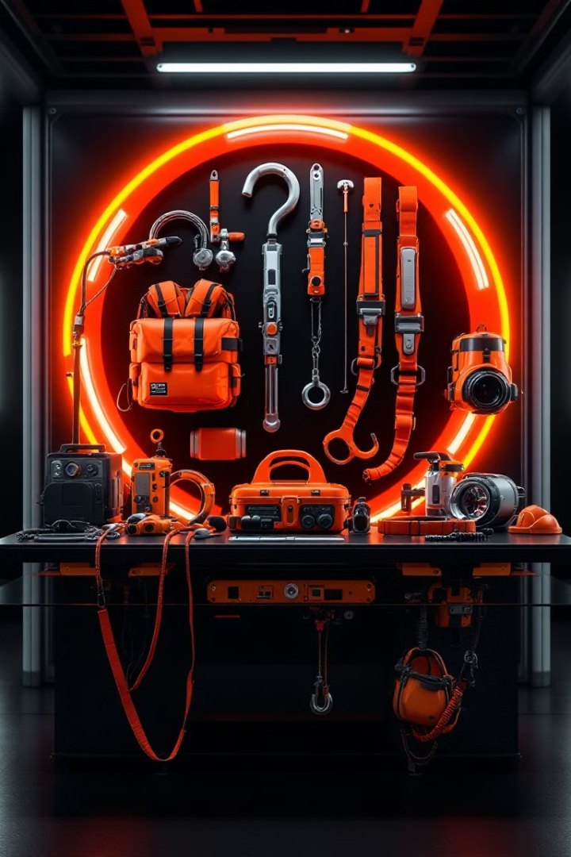
Equipamentos de Segurança Offshore: Inglês-Português
1
Life Vest
(Colete Salva-Vidas). Equipamento de flutuação individual para emergências.
2
Hard Hat
(Capacete). Proteção para a cabeça contra impactos.
3
Safety Glasses
(Óculos de Segurança). Proteção para os olhos contra partículas e respingos.
4
Safety Boots
(Botas de Segurança). Proteção para os pés contra quedas de objetos e perfurações.

Slide 4
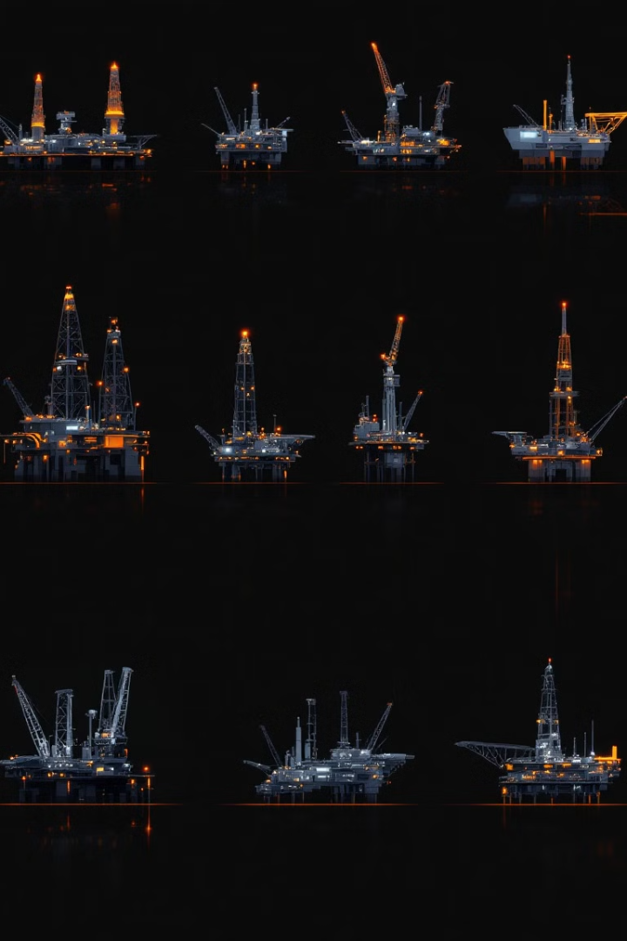
Tipos de Plataformas e Navios: Inglês-Português
Fixed Platform
(Plataforma Fixa). Plataforma apoiada no leito marinho.
Semi-Submersible Platform
(Plataforma Semissubmersível). Plataforma flutuante, parcialmente submersa.
Drillship
(Navio-Sonda). Navio equipado para perfuração em águas profundas.
Supply Vessel
(Navio de Suprimento). Navio para transporte de materiais e equipamentos.

Slide 5





Maquinário Offshore Comum: Inglês-Português
Crane (Guindaste). Equipamento para movimentação de cargas pesadas.
Pump (Bomba). Utilizada para bombear fluidos.
Generator (Gerador). Equipamento para geração de energia elétrica.
Compressor (Compressor). Usado para comprimir gases.

Slide 6





Funções a Bordo (Profissões): Inglês-Português
Roustabout
(Servente de Bordo). Trabalhador braçal em plataformas.
Roughneck
(Torrista). Trabalhador na torre de perfuração.
Driller
(Perfurador). Responsável pela operação de perfuração.
Toolpusher
(Supervisor de Torre). Supervisor geral das operações de perfuração.

Slide 7
Frases de Emergência: Inglês-Português
"Man Overboard!"
1
(Homem ao Mar!). Alerta sobre uma pessoa que caiu na água.
"Fire! Fire!"
2
(Fogo! Fogo!). Alerta sobre um incêndio.
"Emergency Shut Down!"
3
(Desligamento de Emergência!). Ordem para desligar equipamentos em caso de emergência.

Slide 8

Revisão e Recursos Adicionais
Recapitulando o vocabulário essencial abordado. Links para dicionários e recursos online sobre a indústria petrolífera. Prática: Questionário rápido para testar o conhecimento adquirido. Dúvidas e perguntas.

